Slide 1
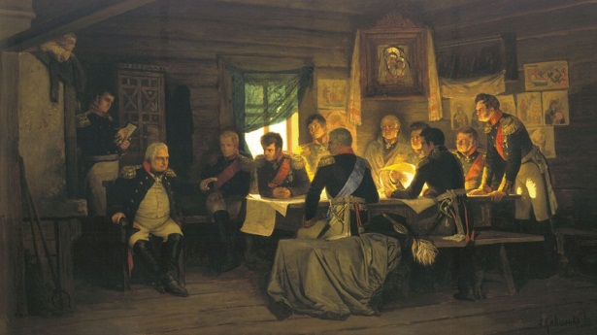
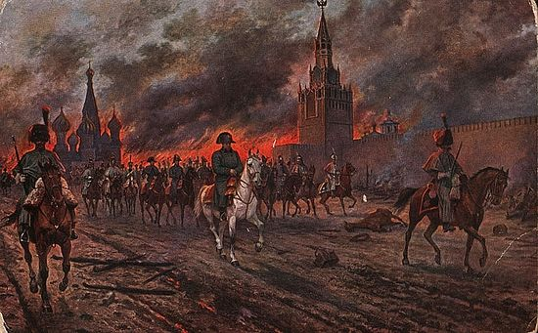
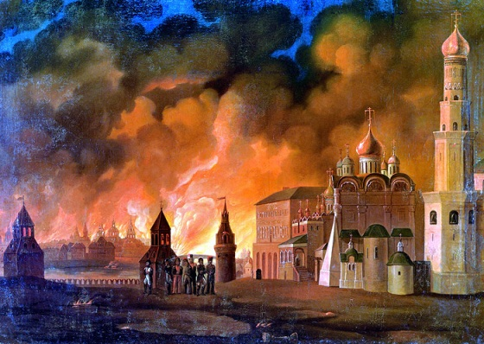
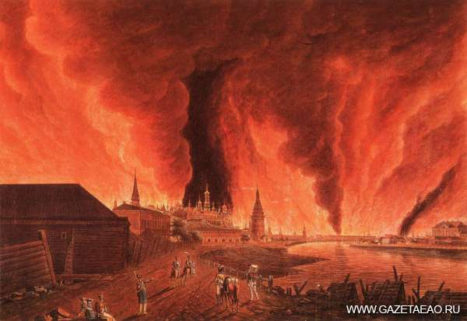
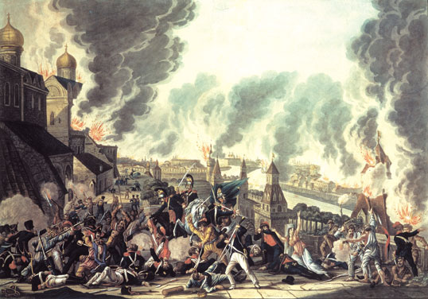
Французы в Москве
Русская армия, оставив Бородинскую позицию, отступила. В под московском селе Фили собрался военный совет. Обсуждался вопрос: «Ожидать ли неприятеля в позиции, дать ему сражение или сдать оному столицу без сражения?». Кутузов принял решение: «Без нового кровопролития отступить, дать противнику войти в Москву». Это потрясло русских людей, не сразу они поняли, почему нужна была такая жертва – отдать врагу древнюю столицу. Но Кутузов понимал: Москва – это не вся Россия. Пока армия сохранена – Отечество будет защищено.
2 сентября русская армия и жители покинули Москву. Долго стоял Наполеон и ждал ключей от города, навстречу к нему никто так и не вышел. В Москве победоносная армия Наполеона стала превращаться в толпу грабителей и мародеров. Наступил голод и холода.
В тот день, когда французы вошли в Москву, в городе начались пожары. Почти вся Москва сгорела.

